Slide 1
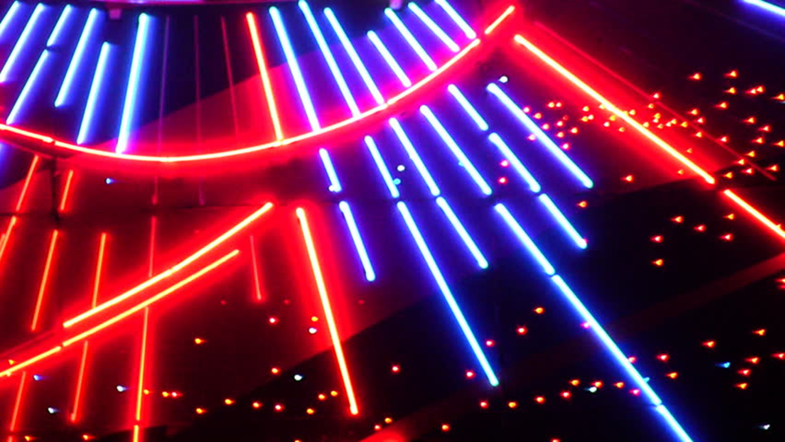
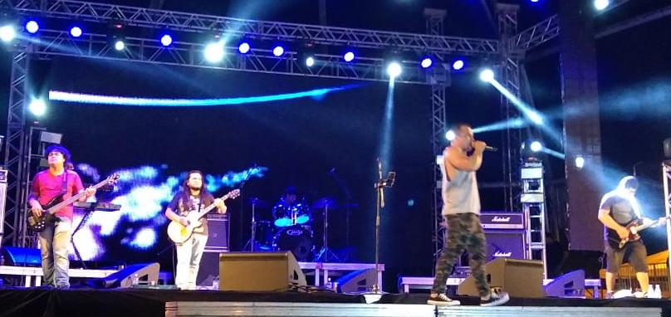

Banda
CARTA
NA
MANGA
MPB
POP ROCK
Contato – 99141 8502

Slide 2

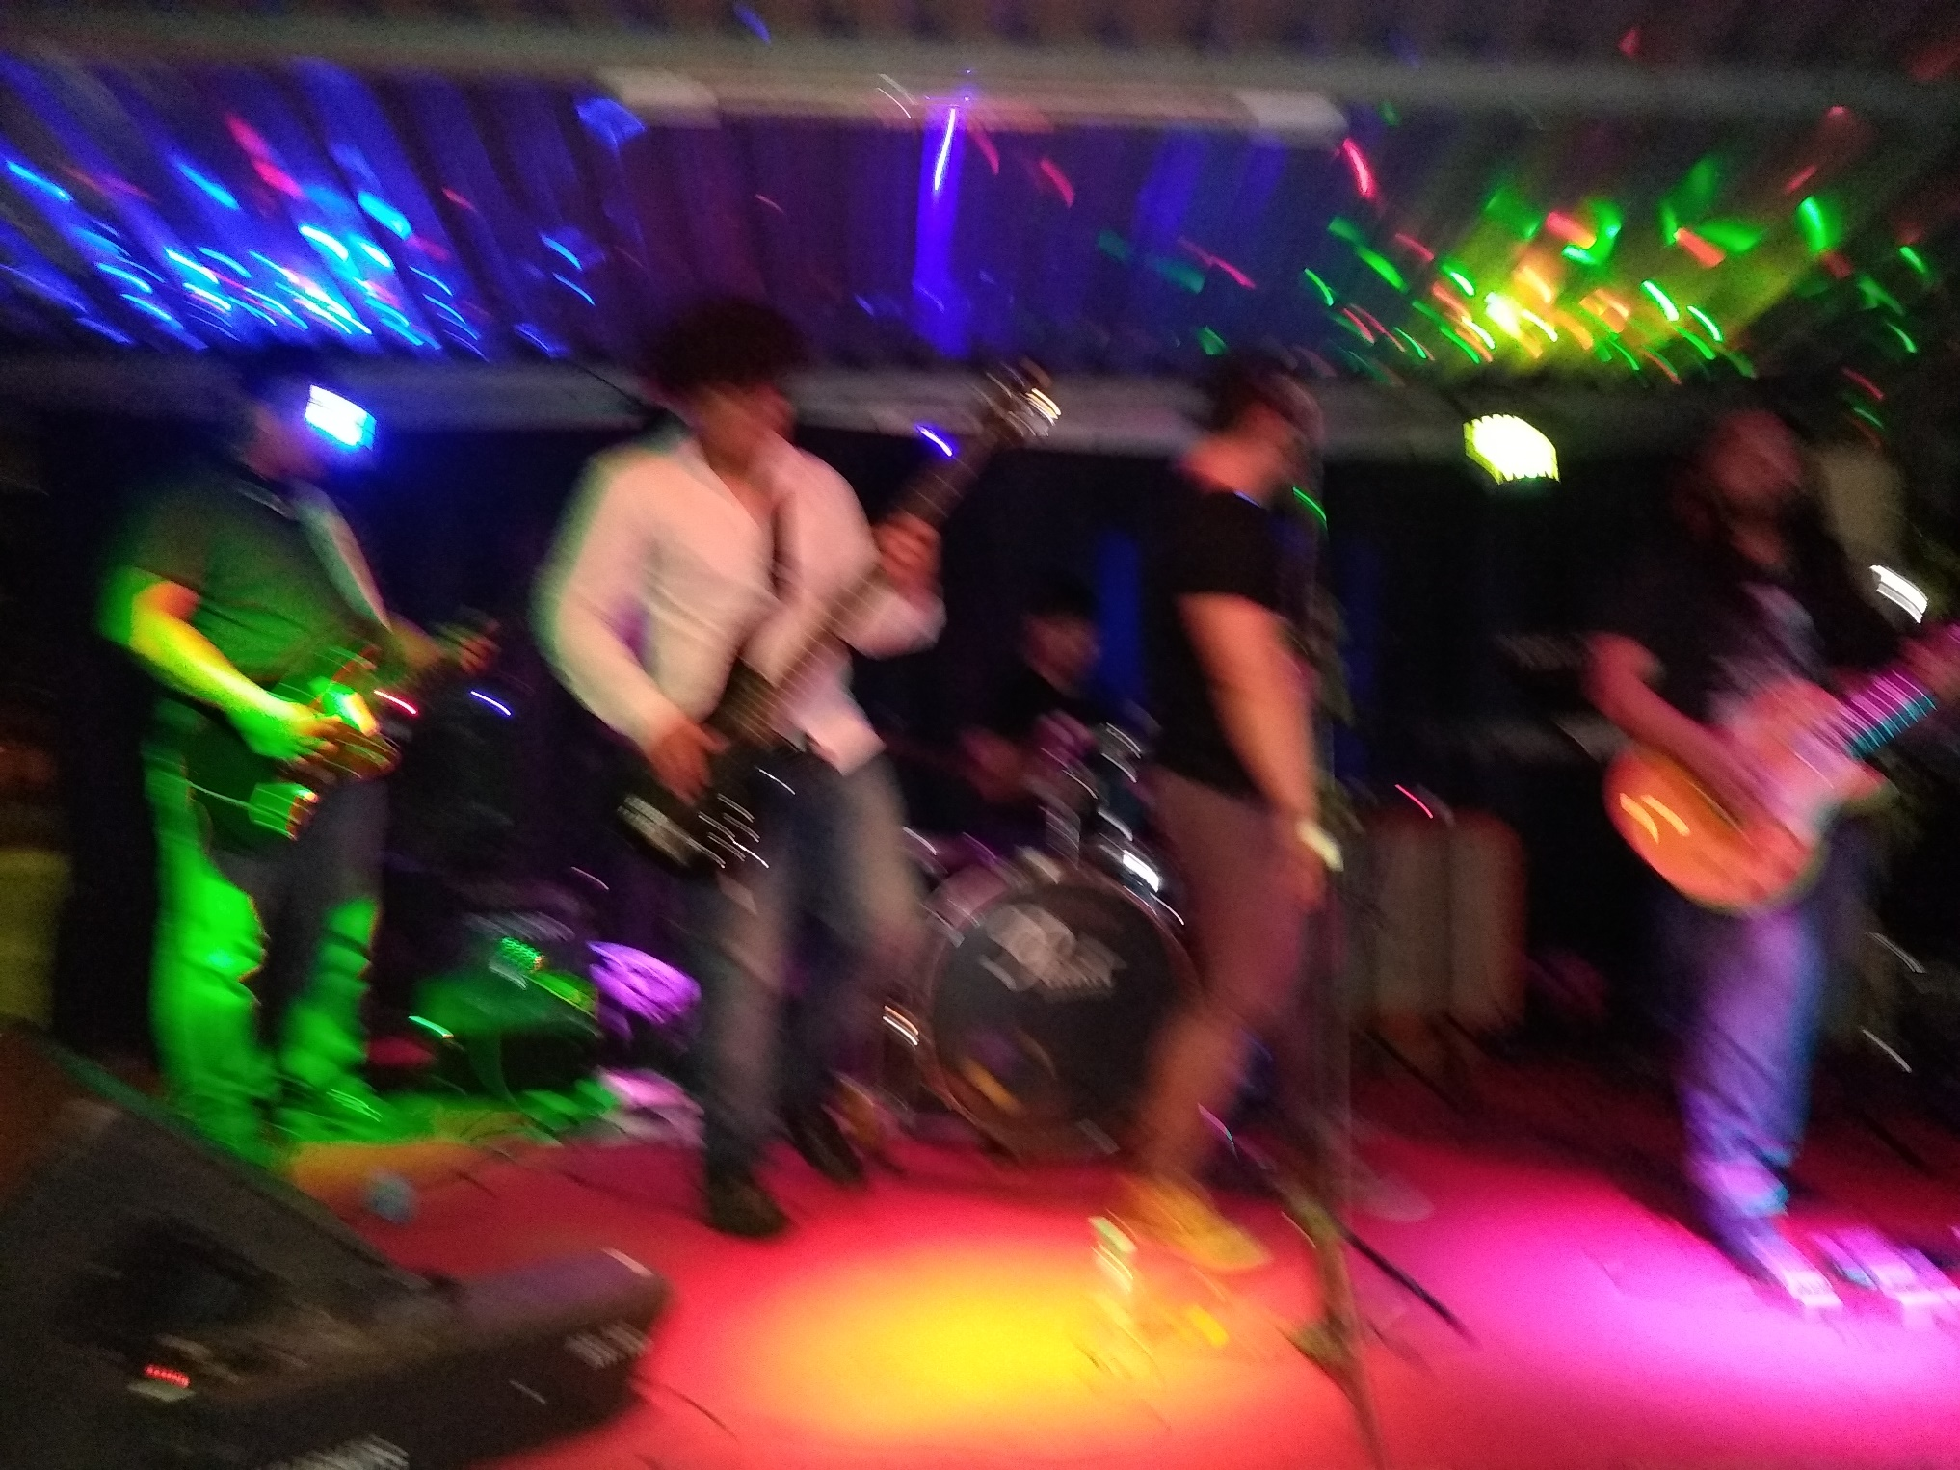
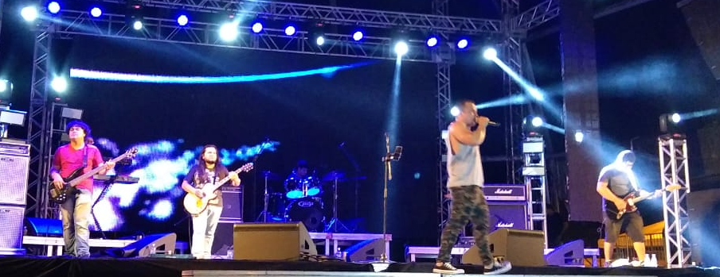
Banda
CARTA
NA
MANGA
A banda Carta na Manga , foi formada em 2014, em boa Vista Roraima. , pelo pai Falcão no violão e pelos irmãos, Diego, na Bateria, Dário, no Contra Baixo, Douglas, na Guitarra. No inicio, o quarteto ensaiava sem um vocalista definitivo, até a chegada do Premiadíssimo João Barros, que assumiu os vocais, e com a entrada do Tecladista Geraldo Filho. Desde então a Carta na Manga, se projetou no cenário local.
Eleita a melhor banda cover pelos leitores do Blog Roraima Rock’n Roll, a banda já participou vários eventos de grande porte, com o Encontro internacional de motos de altas cilindradas de 2019, o Camping moto rock, com apresentações também no interior do Estado, como Rorainópolis, Caracaraí, Tepequém, dentre outros.

Slide 3
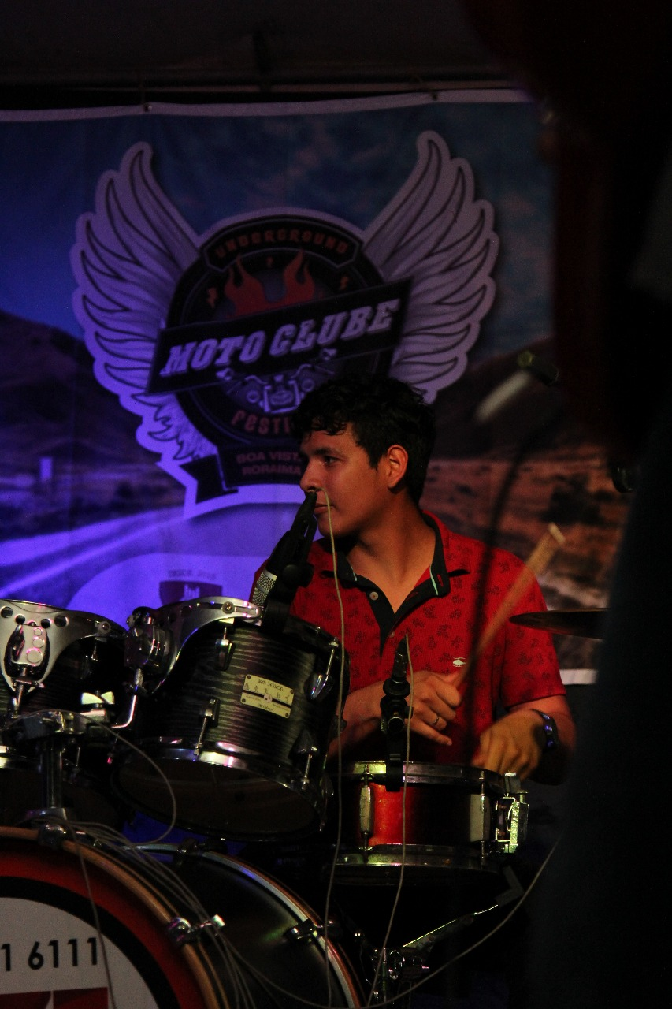
Diego Falcão – Baterista
Baterista desde de o início da banda Diego se destaca pelos ataques precisos e pela diversidade de recursos técnicos que tem aprendido de forma autodidata durante sua formação musical. Profissional da área de sonorização conhece muito bem as características sonoras tanto de seu instrumento, como dos outros equipamentos da Banda.

Slide 4
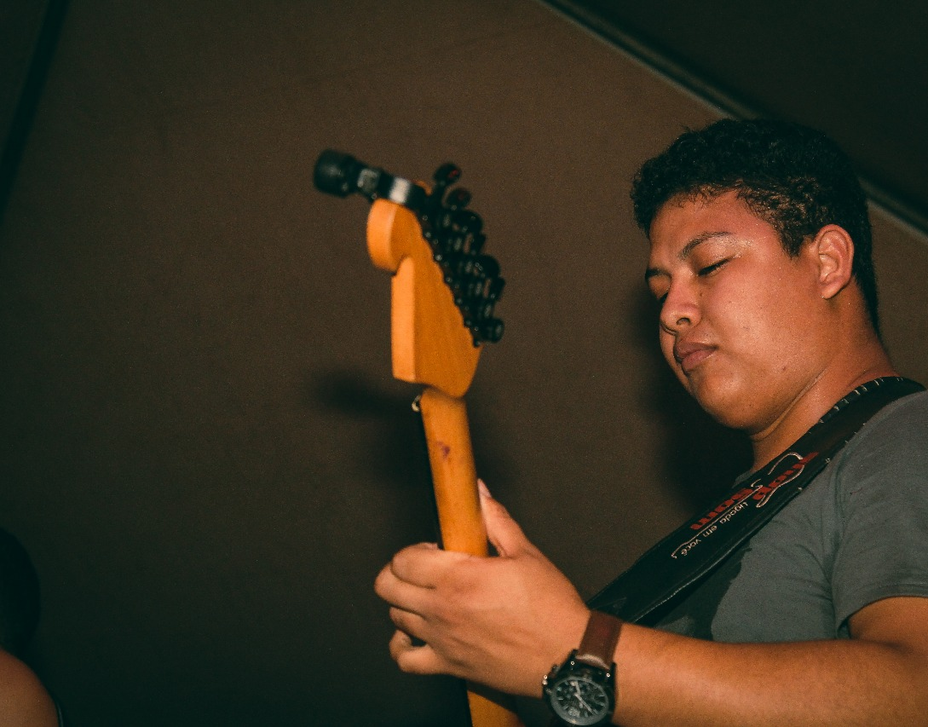
Douglas Falcão – Guitarrista
Iniciou na música tocando contra baixo com amigos,
depois migrou para o
violão e em seguida para a
guitarra.
Acadêmico do curso de
Música da Universidade
Federal de Roraima,
Douglas tem o feeling
dos grandes guitarristas,
centrado, demonstra
técnica e talento em seu instrumento.

Slide 5
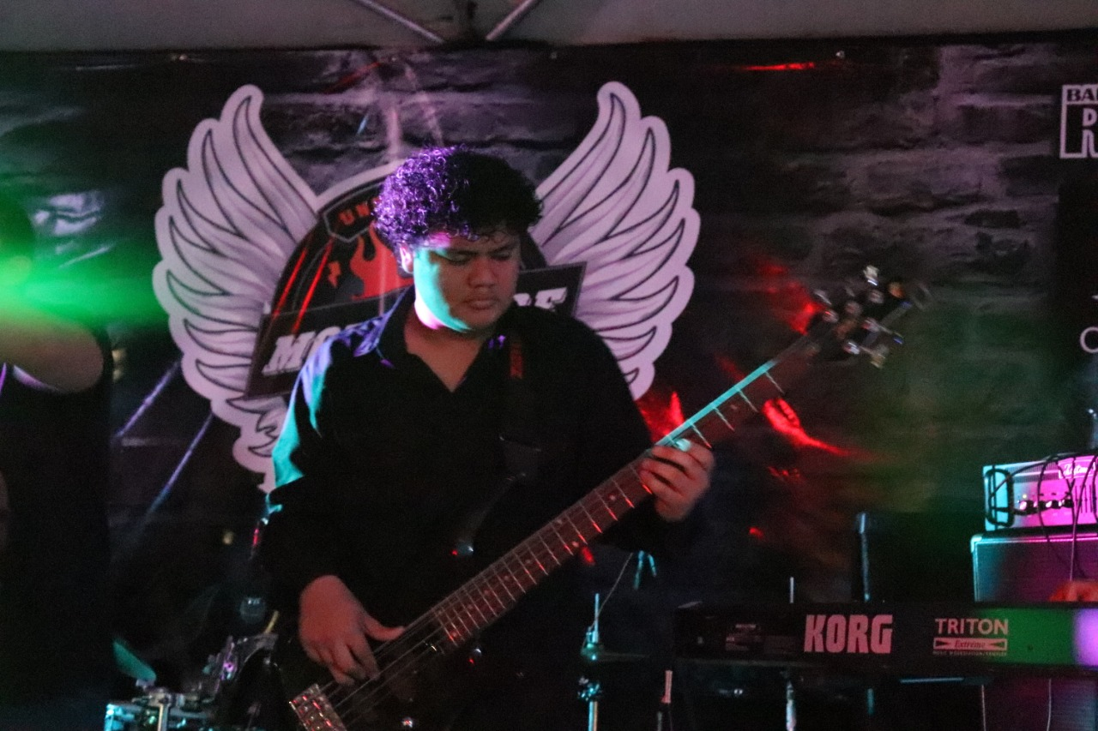
Dário Falcão – Baixista
Cercado pela música desde a infância, apaixonou-se pelo som do baixo assumindo o instrumento desde o inicio da banda. Tem um excelente grau de conhecimento musical gostando de fazer sua própria interpretação nas músicas.

Slide 6
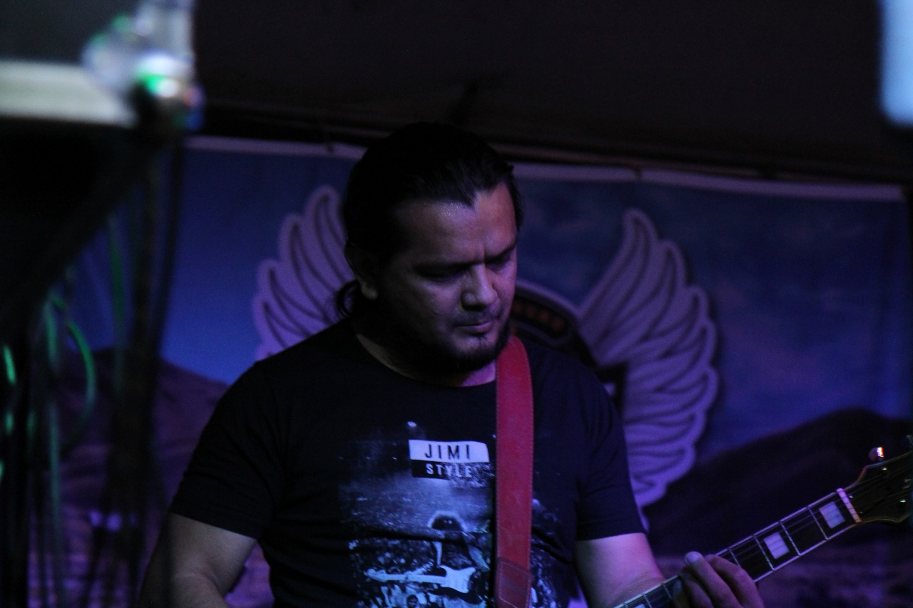
Falcão – Guitarrista
A música faz parte de sua formação pessoal, iniciou no violão popular, nas rodas de amigos, passou pelo conservatório de música da Universidade Federal do Amazonas, mas teve um longo hiato como músico, para estudar Biologia, trabalhar e educar os filhos, até que decidiu forma a banda com os filhos já adolescentes. Falcão é Instrumentista ímpar, que aplica conceitos e técnicas de violão ao tocar guitarra, criando um efeito melódico de preenchimento harmônico.

Slide 7
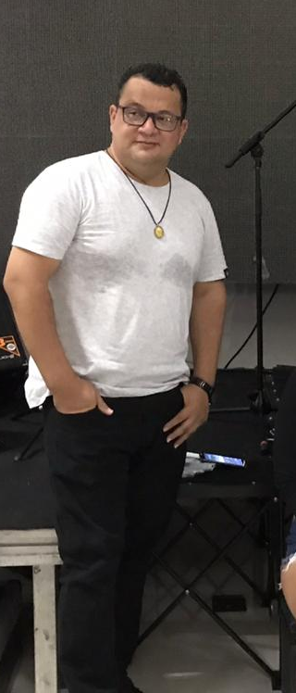
Ernandes Dantas – Vacais
Com um histórico recheado de eventos, projetos culturais e sociais, Ernandes embarcou na Banda Carta na Manga, assumindo os vocais e injetando novas ideias, resultantes da sua vasta experiência no meio artístico de Roraima.
Com técnica voz marcante, o vocalista conduz a banda como um frontman experiente e capaz de levantar qualquer público.

Slide 8
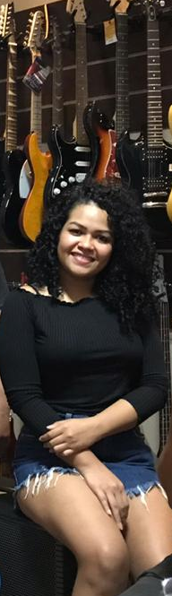
Maju – Vacais
Maju trouxe para a banda muito mais que a presença feminina, ela consegue imprimir uma personalidade musical típica da juventude, interpretando clássicos do MPB e do Rock.
Sua identificação com o estilo Carta na Manga , foi imediata, aceitou o convite e agora faz parte da história da banda.

Slide 9
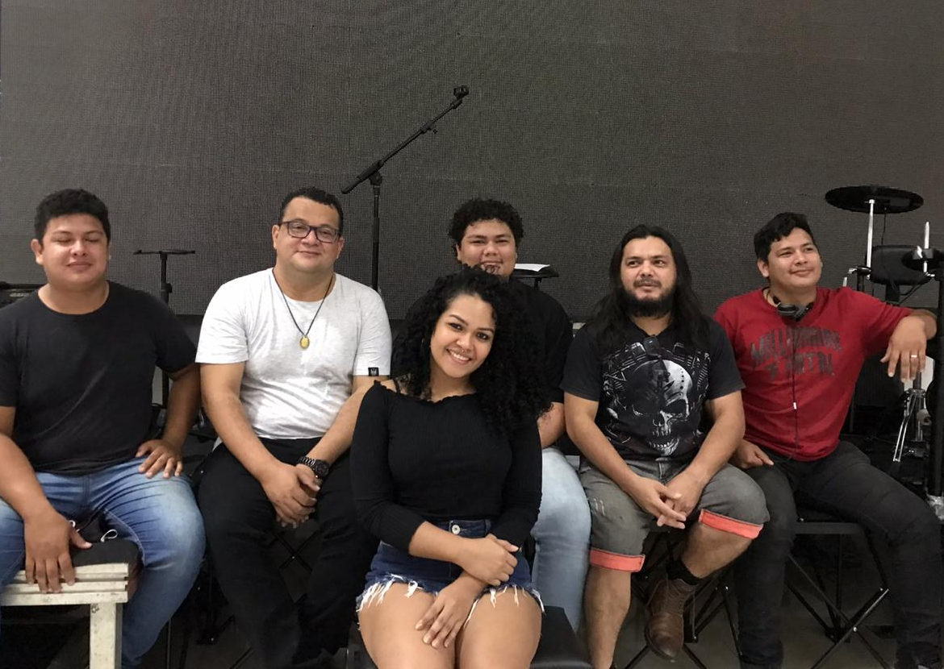
Banda
CARTA
NA
MANGA
Em 2020, com a saída de João Barros, entraram e estreante Márcia Julietee o Renomado Ernandes Dantas, um Ícone dos movimentos culturais em Roraima.

Slide 10
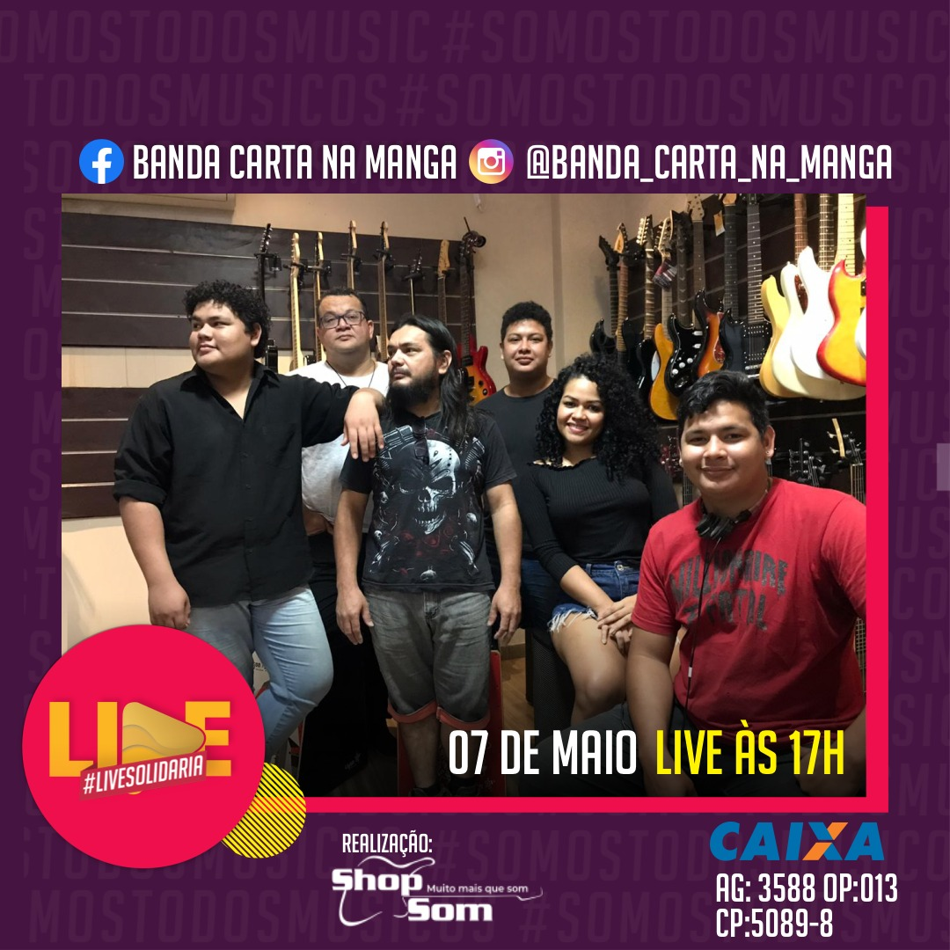
Kliping
CARTA
NA
MANGA

Slide 11


Kliping

Slide 12


Kliping

Slide 13


Kliping

Slide 14
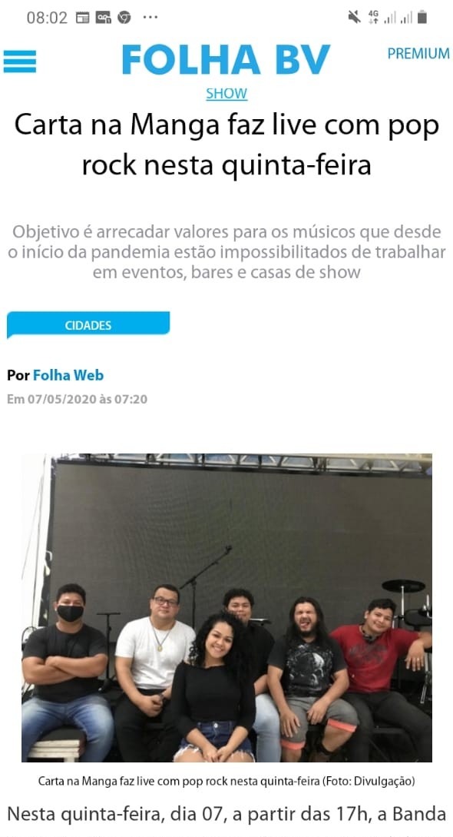

Kliping

Slide 15
Carta na Manga na WEB
https://roraimaemfoco.com/roraima-tera-o-primeiro-moto-acampamento-em-novembro/
http://roraimarocknroll.blogspot.com/2019/05/show-carta-na-manga-destaca-repertorio.html
https://folhabv.com.br/noticia/VARIEDADES/Cultura/Carta-na-Manga-destaca-repertorio-nacional-e-internacional/53909
https://folhabv.com.br/noticia/VARIEDADES/Cultura/Carta-na-Manga--Show-marca-despedida-de-vocalista/61700
http://blogdaiara.com.br/2019/11/06/camping-moto-rock/
Contato – 99141 8502

Slide 16
PROPOSTA
Proposta de apresentação artística-Banda Carta na Manga vem com um repertório Pop Rock e MPB , próprio para apresentações em Shows, apresentações culturais, feiras, congresso etc. No repertório a banda apresenta músicas de artistas e bandas consagradas com as listadas abaixo:
Tédio – Biquini Cavadão
Camila – Nenhum de NósEu quero sempre Mais – Banda Ira
Erva Venenosa – Rita Lee
Há tempos – Legião Urbana
Carta aos Missionários – Biquini Cavadão
Lágrimas de Chuva – Kid Abelha
Vou Deixar – Skank
Toda forma de Amor – Lulu Santos
Olhar 43 – RPM
Zumbie – The Cranberries
Eu que não amo você – Engenheiros do Hawai
O dia que não terminou – Detonaltas
Vamos Fugir – Skank
Malandragem – Cassia Eller
tempo não para – Engenheiros do Hawai
A sua maneira – Capital Inicial
Do seu lado – Jquest
Tempo não para – Cazuza

Slide 17
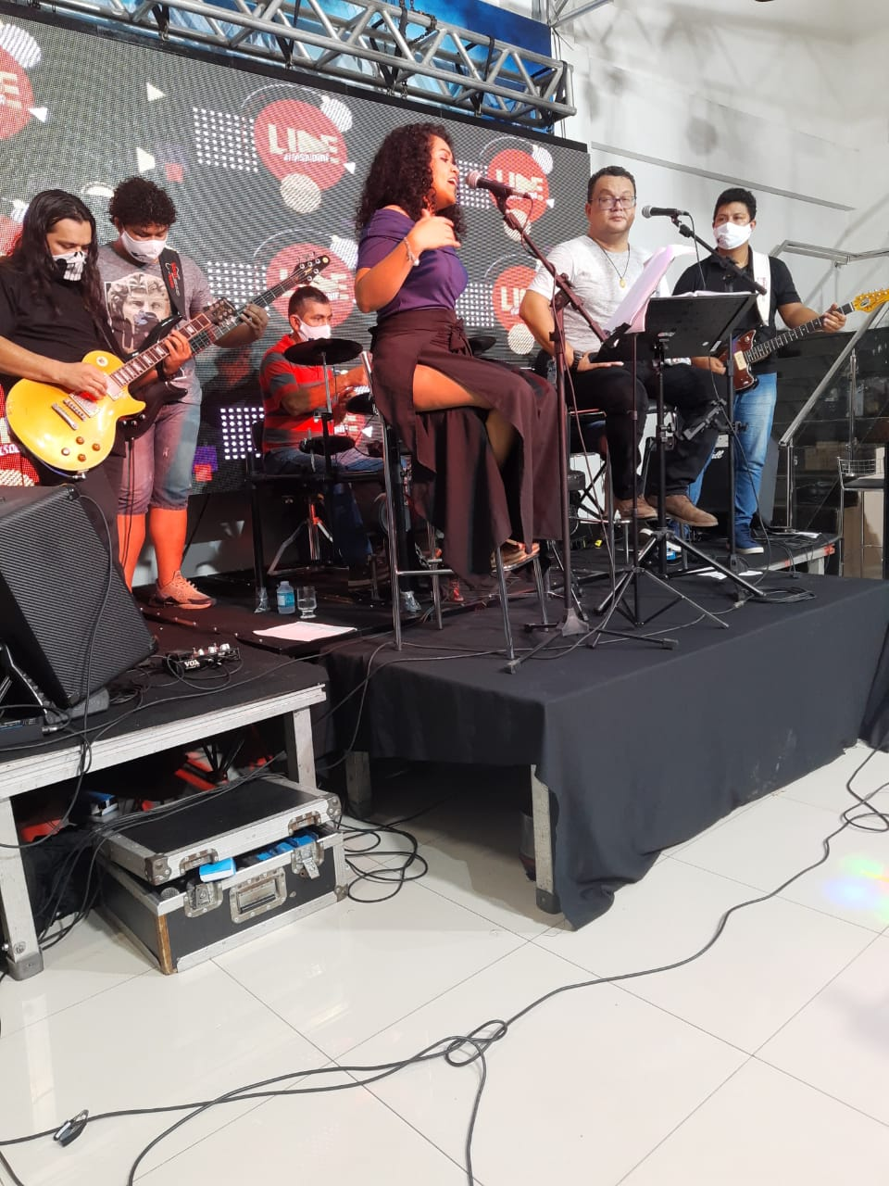
CARTA
NA
MANGA
Contato – 99141 8502

